Slide 1
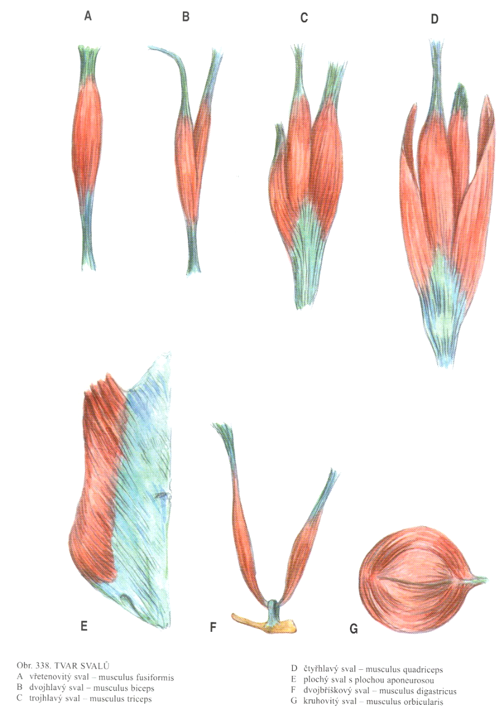
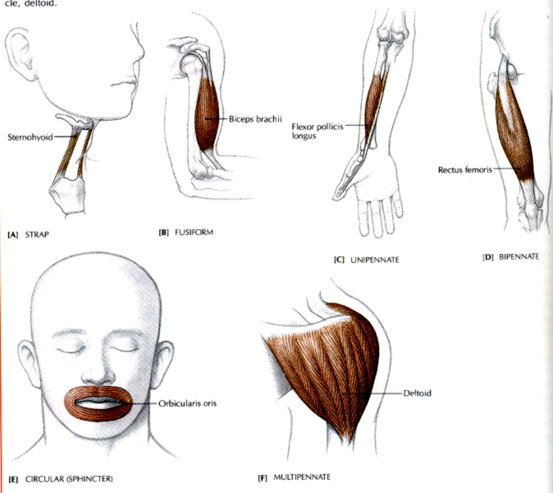
Typy svalů
Typy svalů
Vřetenovitý
Dvojhlavý
Trojhlavý
Čtyřhlavý
Plochý sval
Dvojbříškový sval
Kruhovitý sval

Slide 2
Svalové pohyby
Flexe = ohnutí
Extenze = natažení
Abdukce = odtažení
Addukce = přitažení

Slide 3
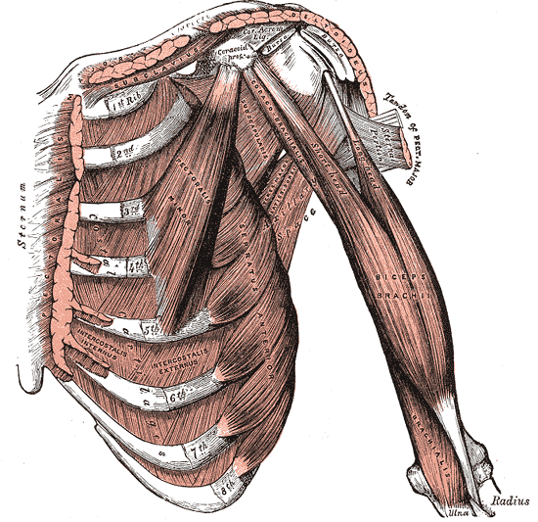
Biceps (dvojhlavý sval pažní)
Biceps (dvojhlavý sval pažní)
Ohybač loketního kloubu a natahovač ramenního kloubu

Slide 4
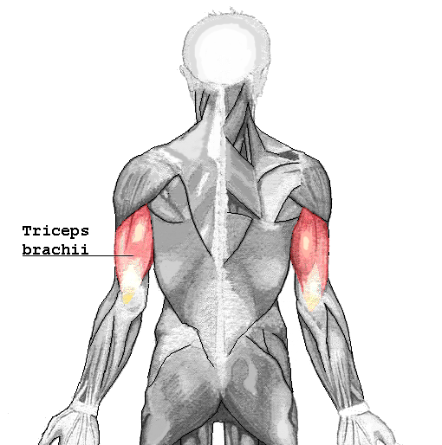
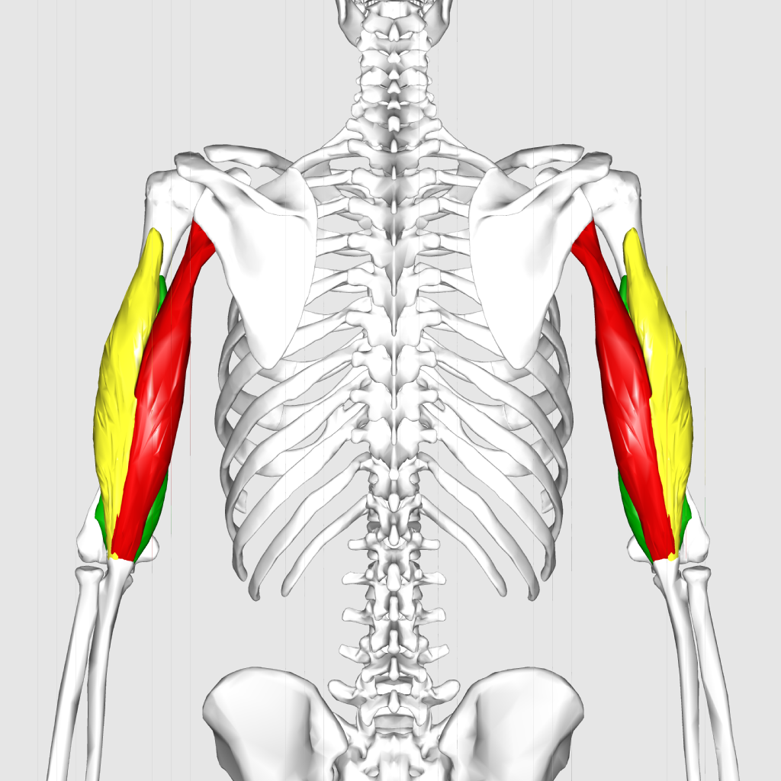
Triceps (trojhlavý sval pažní)
Triceps (trojhlavý sval pažní)
Natahovač loketního kloubu a ohybač ramenního kloubu

Slide 5
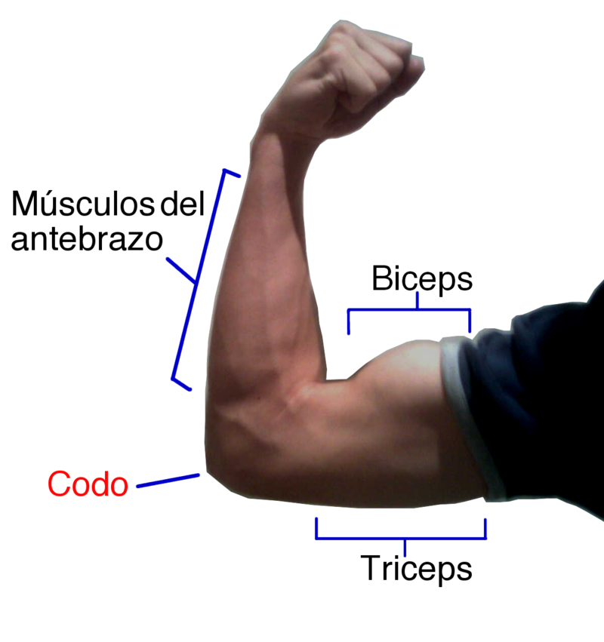
Vztah bicepsu a tricepsu
Biceps: Ohybač loketního kloubu a natahovač ramenního kloubu
Triceps: Natahovač loketního kloubu a ohybač ramenního kloubu
Oba svaly působí ,,naopak´´, proti sobě
ANTAGONISTÉ
Biceps je antagonistou tricepsu a triceps je antagonistou bicepsu

Slide 6
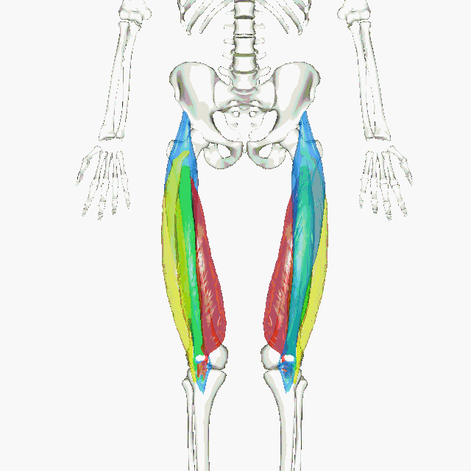
Kvadriceps (čtyřhlavý sval stehenní)
Kvadriceps (čtyřhlavý sval stehenní)
Extenzorový sval kolene (napíná koleno)
Lokalizován na přední straně stehenní kosti

Slide 7
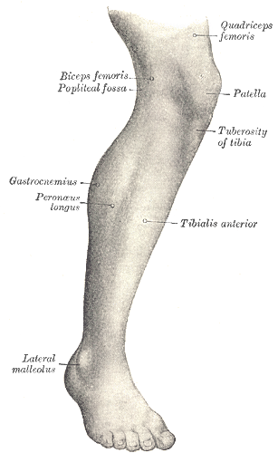
Lidská noha
Lidská noha

Slide 8
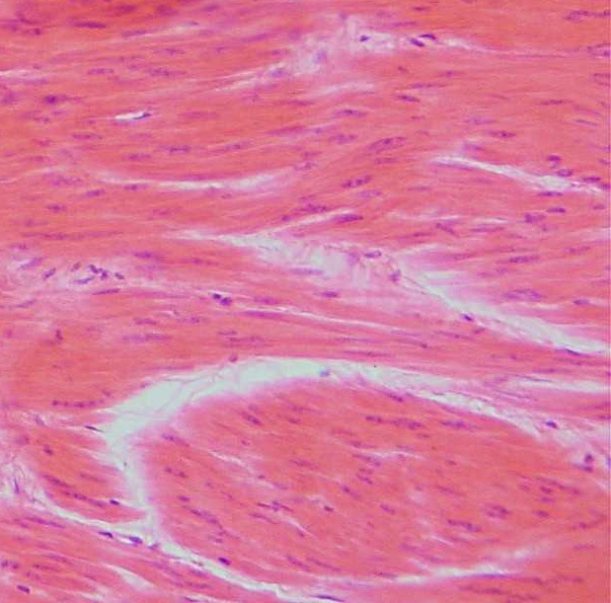
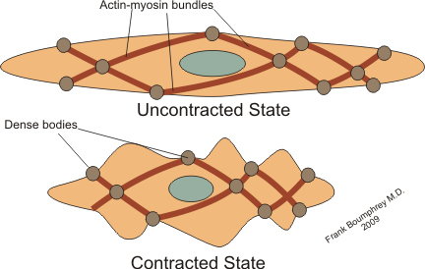
Hladké svaly
Např. v trávicích cestách, prostatě, děloze, močovodu či oku
Řídí je vegetativní nervová soustava
Nejsou ovladatelné volně

Slide 9
Video k učivu
Kosterní soustava (6 minut)
https://www.youtube.com/watch?v=UrrfLL5s560
Kostra člověka (4 minuty)
https://www.youtube.com/watch?v=QvI2ahdwORw
Vědecké kladivo: Jak rostou svaly (2 minuty)
https://www.youtube.com/watch?v=zkuiecgafzw&list=PLwiUDAQotUBMSvEnobL4gQK_cSPU44xaD
Fyziologie sportu: Svaly (4 minuty)
https://www.youtube.com/watch?v=s9eqg3r8YEc

Slide 10
Použité zdroje
Corinne Stockleyová: Ilustrovaná encyklopedie biologie, Fragment 2000
Biologie v kostce, Fragment, Praha 2008
Evžen Ehler: Biologie člověka a zdravověda (prezentace pro PedF UK)
http://cs.wikipedia.org
http://en.wikipedia.org

